Slide 1
Система принципов дидактики

Slide 2
По своему происхождению термин «дидактика» восходит к греческому языку, в котором “didaktikos” означает «поучающий», а «didasko» - изучающий. Впервые ввел его в научный оборот немецкий педагог Вольфганг Ротке (1571-1635), назвавший свой курс лекций «Краткий отчет из дидактики, или искусство обучения Ратихия».

Slide 3
Значение термина « принцип»
Авторы принципов обучения, придерживающиеся такой идеи, руководствуются чаще всего интуицией, поиском таких норм, которых должны придерживаться учителя в их повседневной работе с учениками.

Slide 4
Задача дидактики
Выяснить как на основе закономерностей развития учебного процесса разрабатываются принципы и правила обучения, которыми руководствуется учитель в своей практике.

Slide 5
Дидактика призвана помочь педагогу найти ответы на четыре вопроса:
кого учить?
для чего учить?
чему учить?
как учить?

Slide 6
Дидактика имеет свои специфические понятия
обучение,
преподавание,
учение,
содержание образования,
методы обучения

Slide 7
Обучение
это целенаправленное, заранее запроектированное общение, в ходе которого осуществляются образование, воспитание и развитие обучаемого, усваиваются отдельные стороны опыта человечества, опыта деятельности и познания.
Обучение как процесс характеризуется совместной деятельностью преподавателя и обучаемых, имеющих своей целью развитие последних, формирование у них знаний, умений, навыков, т.е. общую ориентировочную основу конкретной деятельности

Slide 8
Преподавание
обучаемый включен в деятельность учения, в которой удовлетворяются его познавательные потребность. Деятельность осуществляется преподавателем

Slide 9
Содержание образования
специально отобранная и признанная обществом (государством) система элементов объективного опыта человечества, усвоение которой необходимо для успешной деятельности в определенной сфере.
Содержание образования – тот конечный результат, к которому стремится учебное заведение, тот уровень и те достижения, которые выражаются в категориях знаний, умений, навыков, личностных качеств.

Slide 10
Современную дидактическую концепцию создают направления
программированное,
проблемное обучение,
развивающее обучение (П. Гальперин, Л. Занков, В. Давыдов),
гуманистическая психология (К. Роджерс), когнитивная психология (Брунер), педагогическая технология,
педагогика сотрудничества.

Slide 11
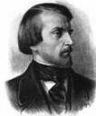
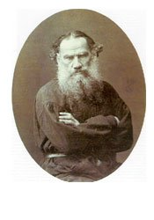
Русский педагог В. Г. Белинский(1811-1848) установил гуманистические и демократические подходы к развитию и формированию.
Основной пункт педагогической концепции Л. Н. Толстого (1828-1910) – это мысль свободного воспитания. Он говорил, что воспитание есть прежде всего саморазвитие.

Slide 12
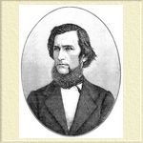
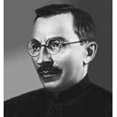
A. С. Макаренко (1888-1939) разработал согласованную, гармоничную педагогическую систему, методологическим основанием ее есть педагогическая логика, которая истолковывает педагогику как почти рациональную, разумную науку. Основанием методики системы развития является идея воспитательного коллектива.
К. Д. Ушинский (1824-1871) – являлся основателем научной педагогики в России. Стержень его педагогической концепции - позиция народности, он может осуществиться, непосредственно, через приоритет родного языка как предмета школьного образования. Не менее значимую должность он отдавал идее труда как ведущего фактора формирования личности.

Slide 13
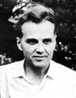
B. А. Сухомлинский (1918-1970) - сторонник гуманистического воспитания.

Slide 14
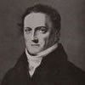
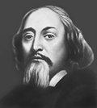
В формулировках дидактических принципов отразился огромный опыт педагогической науки и практики
Гербарт(1776-1841) полагал, что развитие нравственного человека - это основа идеи о согласованном формировании всех способностей.
Изначально представление о дидактических принципах ввел Я. А. Коменский, его также именуют отцом педагогики.

Slide 15
Современные дидактические принципы высшей и средней школы
Развивающее и воспитывающее обучение.
Научность и доступность, посильная трудность.
Сознательность и творческая активность учащихся при руководящей роли преподавателя.
Наглядность и развитие теоретического мышления.
Системность и систематичность обучения.
Переход от обучения к самообразованию.
Связь обучения с жизнью и практикой профессиональных способностей учащихся.
Прочность результатов обучения и развитие познавательных способностей учащихся.
Положительный эмоциональный фон обучения и учет индивидуальных способностей учащихся.
Коллективный характер обучения и развитие познавательных способностей учащихся.
Гуманитаризация обучения.
Компьютеризация обучения.
Интегративность обучения, учет межпредметных связей.

Slide 16
Метод обучения –
это упорядоченная деятельность педагога и учащихся направленная на достижение заданной цели. (И.П. Подласый. Педагогика.)
Метод обучения – дидактический метод
Субъективная часть обусловлена
личностью педагога,
особенностями учащихся,
конкретными условиями.
Объективная часть отражает
законы,
закономерности,
принципы,
правила.

Slide 19
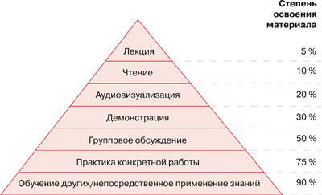

Slide 20
Цели обучения в этих современных подходах предусматривают не только формирование знаний, но и общее развитие учащихся
от схемы «услышал – запомнил – пересказал» к схеме «познал (путем поиска вместе с учителем и одноклассниками) – осмыслил – сказал – запомнил».

Slide 21
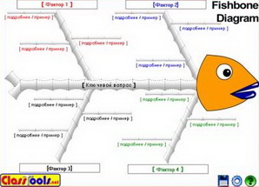
«Рыбий скелет» Графические способы представления информации.

Slide 22
Рыбий скелет
Графические способы представления информации.
Стратегия «Рыбий скелет»
Данная графическая техника помогает структурировать процесс, идентифицировать возможные причины проблемы (отсюда еще одно название – причинные (причинно-следственные) диаграммы (причинные карты)). Такой вид диаграмм позволяет проанализировать причины событий более глубоко, поставить цели, показать внутренние связи между разными частями проблемы.
Инструмент для построения схемы
«рыбий скелет»
Такую рыбку мы можем сделать прямо на уроке!
Учащимся предлагается информация (текст, видеофильм, лекция ) проблемного содержания и схема Fishbone для систематизации этого материала.
На верхней "косточке" записывается формулировка проблемы, а на нижней - факты, подтверждающие, что данная проблема существует. Работа (исследование) может проводиться индивидуально или по группам. Важным этапом станет презентация заполненной схемы, которая продемонстрирует взаимосвязь проблем, их комплексный характер. Ход дальнейшей работы определяет учитель: это может быть выход на дальнейшее исследование или попытка решить описанные проблемы.

Slide 23
Правила написания синквейна
На первой строчке записывается одно слово – существительное. Это и есть тема синквейна.
На второй строчке пишутся два прилагательных, раскрывающих тему синквейна.
На третьей строчке записываются три глагола, описывающих действия, относящиеся к теме синквейна.
На четвертой строчке размещается целая фраза, предложение, состоящее из нескольких слов, с помощью которого учащийся характеризует тему в целом, высказывает свое отношение к теме. Таким предложением может быть крылатое выражение, цитата, пословица или составленная самим учащимся фраза в контексте с темой.
Пятая строчка – это слово-резюме, которое дает новую интерпретацию темы, выражает личное отношение учащегося к теме.

Slide 24
Образцы синквейнов
Синквейн 1
Мутация
Случайная, стойкая
Изменяет, проявляется, наследуется
Не было счастья, да несчастье помогло!
Эволюция
Синквейн 2
Свиной цепень
Лентовидный, гермафродитный
Присасывается, развивается, размножается
Вооружен и очень опасен!
Цистецеркоз!
Синквейн 5
Белки
Трехмерные, уникальные
Ускоряют, регулируют, защищают
Без протеинов жить нельзя на свете, нет!
Трудяги!

Slide 25
Составление краткого рассказа по синквейну.
Синквейн 8.
Модификация
Адаптивная, обратимая
Варьировать, приспосабливаться, формировать
Без нее, как без воды, существовать не можем мы!
Эволюция
Рассказ.
Модификации – это конкретные значения изменчивого признака организма, которые формируются в конкретных условиях среды. Они носят адаптивный характер – обеспечивают приспособленность организмов в окружающей среде. Модификации обратимы: они исчезают после прекращения действия фактора, вызвавшего их формирование. Модификации варьируют (изменяются в определенных пределах) при типичных изменениях окружающей среды. Формируя модификации, организм приспосабливается к конкретным условиям окружающей среды. Формирование модификаций происходит на этапах экспрессии генов, обусловливающих развитие признака. Модификации являются результатом эволюции вида.

Slide 26
Кластеры
Модификацией технологии “кластери” является составление разветвленных кластеров. Кластер – это графическая организация материала, показывающая смысловые поля того или иного понятия. Слово кластер в переводе означает пучок, созвездие. Составление кластера позволяет учащимся свободно и открыто думать по поводу какой-либо темы. Учащийся записывает в центре листа ключевое понятие, а от него рисует стрелки-лучи в разные стороны, которые соединяют это слово с другими, от которых в свою очередь лучи расходятся далее и далее. Луч означает существующую между терминами логическую связь.
Некоторые слова кластера тоже можно соединять друг с другом черточками, иллюстрируя наличие между ними логических связей.

Slide 27
Метод «Ресторан»
Цель: Выяснить получить обратную связь от учеников от прошедшего урока.
Время: 5 мин. на подготовку; 1-3 мин. каждому участнику (на ответ).
Численность: Все ученики
Материал: лист большого формата, фломастеры, скотч, цветные карточки
Проведение:
Учитель предлагает ученикам представить, что сегодняшний день они провели в ресторане и теперь директор ресторана просит их ответить на несколько вопросов:
- Я съел бы еще этого…
- Больше всего мне понравилось…
- Я почти переварил…
- Я переел…
- Пожалуйста, добавьте…
Участники пишут свои ответы на карточки и приклеивают на лист флип-чарта, комментируя.

